Slide 1
Fórum de Debates na CCEE
Preço Horário no Mercado de Curto Prazo – a Visão do ONS
Mario Daher
Gerente Executivo
São Paulo, 13 de dezembro de 2017

Slide 2
Agenda:
1
Histórico
2
Motivação
Aspectos
Operativos
3 Antecedentes
Regulatórios
4
Como
Fazer
5
Reflexões
Finais

Slide 3
Resolução ANEEL 290/2001
O Modelo Mercantil pós 1998
Implantação do mercado de Curto Prazo em 3 etapas
1ª etapa
PMAE
Resultados com periodicidade mensal (até 2001)
2ª etapa
PMAE/PLD
Resultados com periodicidade semanal (pós jul de 2001)
3ª etapa
“PLD_{h}”
Resultados com periodicidade horária (futuro...2004)
1. Utilização de modelo de simulação hidrotérmica de médio prazo (NEWAVE/NEWDESP)
2. Utilização de modelo de otimização hidrotérmica de curto prazo (DECOMP)
3. Utilização de modelo de otimização hidrotérmica diária (DESSEM)

Slide 4



Planejamento e Programação da Operação na Formação de Preços no Mercado de Curto Prazo
Etapas de Estudos e Cadeia de Modelos Matemáticos
Mais incertezas
e menos detalhes
MÉDIO PRAZO
HORIZONTE:
5 ANOS
ETAPAS:
MENSAIS
PEN
PLANO DA OPERAÇÃO
ENERGÉTICA
NEWAVE
REVISÕES
CURTO PRAZO
HORIZONTE:
2 MESES
ETAPAS:
SEMANAIS
FCF
PMO
PLANO MENSAL
DE OPERAÇÃO
REVISÕES
SEMANAIS
DECOMP
PROGRAMAÇÃO DIÁRIA
HORIZONTE:
1 A 7 DIAS
ETAPAS:
½ HORA
DESSEM
PDE
PLANO DIÁRIO
ELETROENERGÉTICO
REVISÕES
DIÁRIAS
FCF
Menos incertezas e mais detalhes

Slide 5
Agenda:
2
Motivação
Aspectos
Operativos

Slide 6
Por que Preço Horário?
A nova Matriz de Energia Elétrica é objeto das maiores motivações atuais

Slide 7
A Nova Matriz de Energia Elétrica
Grau de Regularização em “queda livre”
Reservatórios “desidratam” a cada estação seca
Perdas por deplecionamento exigem térmicas para atender a Ponta.... Térmicas caras.....
Dependemos cada vez mais da próxima estação chuvosa – “Inercia Hidroenergética” cada vez maior

Slide 8
Evolução Energia Armazenada no Nordeste
Os Reservatórios “desidratam” com muita rapidez....
Mas existe uma “inercia hidroenergética” muito grande para o reenchimento.
Dependemos cada vez mais da próximo estação chuvosa.

Slide 9
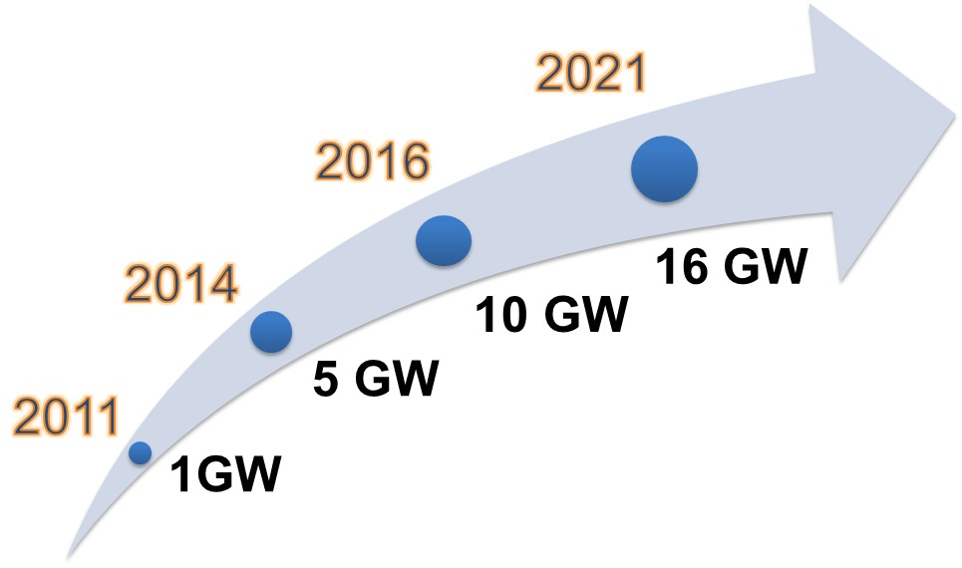
E cada vez mais Eólicas....
Intermitência
&
Variabilidade
Usinas Eólicas em Operação no SIN
Subsistema | Potência Inst. (MW)
Sul | 1.889¹
Sudeste | 28
Nordeste Norte | 10.010² 221
Total | 12.148
2 X
16%
5 X
84%
16 X
Capacidade instalada de todas as eólicas – 20/11/2017
¹ Danificação de aerogeradores dos Parques Bom Jardim, Água Doce e Livramento, em função de evento climático. Redução de 180 MW na capacidade instalada do Subsistema Sul.
² Inclui usinas em operação comercial e em teste

Slide 10
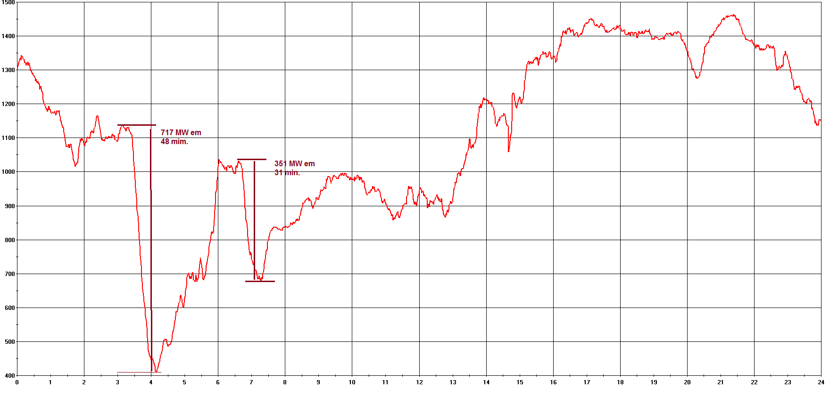
Geração Eólica Verificada – Dia 26/07/16
A Variabilidade e a Intermitência
Geração Eólica (MW) – Região Sul
Recorde
1.462 MW (21:22 h)
(93,2% Fator de Capacidade)
717 MW
em 48 min
351 MW
em 31 min
...em um mesmo dia..
Necessidade de Reserva pronta

Slide 11
A Variabilidade
4.818 MW
Rampa de 800 MW/h
Rampa de 825 MW/h
55% da carga do NE
72% de F. Capacidade
1.385 MW em 1:45 h
Necessidade de Reserva pronta

Slide 12
O que não é capturado hoje na formação de preço?...

Slide 13
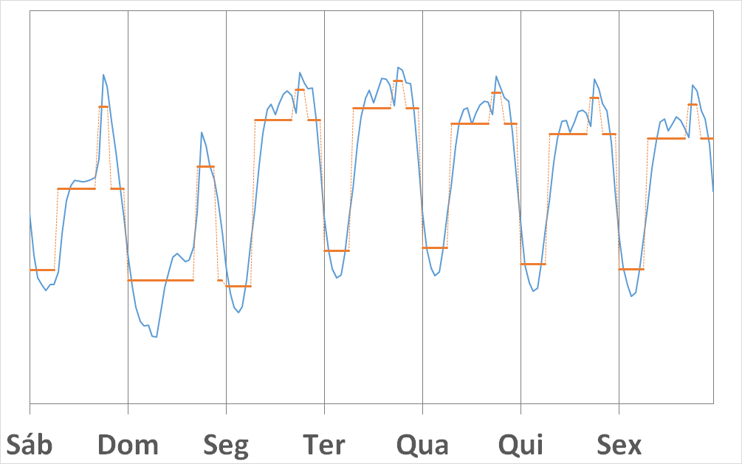
Representação da Carga no PMO e na Formação do Preço
3 patamares de carga (médios semanais)
É um Modelo de Energia!!!
Decomp
Nº de Horas por Patamar
(semana típica: 6 dias úteis e domingo)
18
89
61
168 horas
Cada patamar representa um subproblema a ser resolvido
Define a Ordem de Mérito na semana operativa

Slide 14
A Carga como ela é...

Slide 15
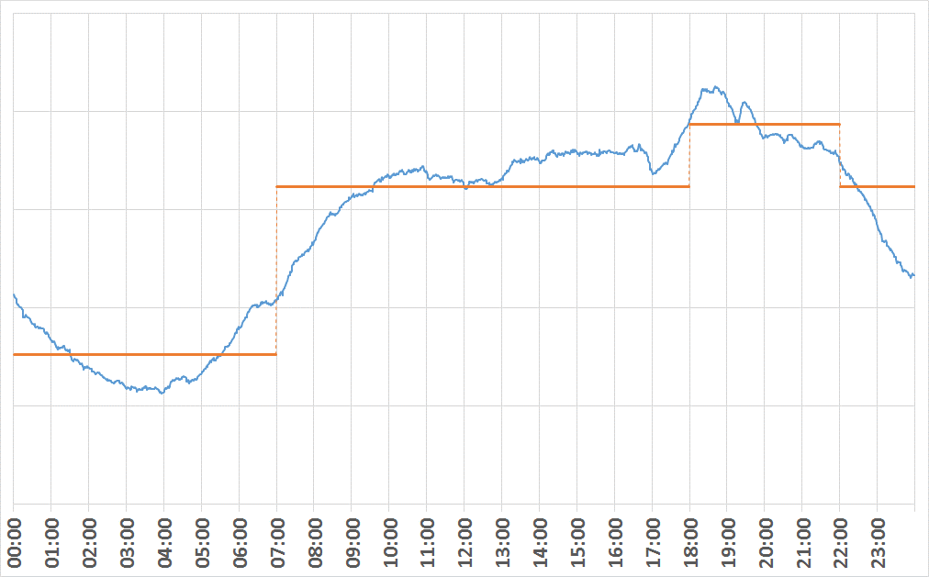
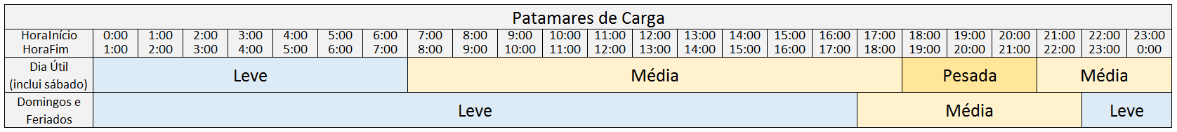
Representação da Carga no Decomp
.... mas como a carga de fato é....
Cuva de Carga Diária
Na Programação Diária, as térmicas despachadas por Mérito na semana podem não ser suficientes para fechar o Balanço
pesada
média
leve

Slide 16
A realidade operativa recente do Nordeste..

Slide 17
Programação do Atendimento Energético à Região Nordeste
Demanda
Horária
GT adicional dimensionado em função do comportamento da carga e da geração eólica
Despacho Fora da Ordem de Mérito – “DFOM”
ESS
RNE – recebimento pelo Nordeste
Previsão em D-1
Nas etapas de Programação Diária e Operação em Tempo Real é exigido um maior gerenciamento na disponibilização de potência para atendimento à carga, bem como no dimensionamento da reserva de potência necessária para suprir as eventuais variabilidades da geração eólica ao longo do dia, de modo a se manter o RNE dentro dos limites elétricos vigentes.
Eólica
GT Ordem de Mérito - DECOMP
Outras Hidráulicas NE
Minimização da Defluência no Rio
São Francisco
...hoje 550 m3/s
Notes:
17

Slide 18
Por que CMO/PLD Horário?
Demanda
Horária
Oportunidade para Participação da Demanda → redução da GT na Ponta
GT adicional dimensionado em função do comportamento da carga e da geração eólica
Oportunidade para
Participação da Demanda → variação da produção eólica
ou Térmicas Flexíveis
RNE
Além de outros Serviços Ancilares
Eólica
GT Ordem de Mérito
Outras Hidráulicas NE
Minimização da Defluência no Rio
São Francisco
Notes:
18

Slide 19
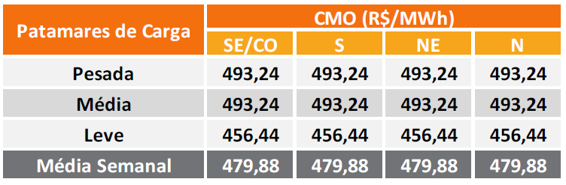
PMO Novembro/17 – Revisão 1 (DFOM - Média Semanal)
Geração Térmica Programada – PMO Nov/17 Rev.1

Slide 20
PMO Novembro/17 – Revisão 1 (Maior Valor de DFOM)
Geração Térmica Programada - 10/11/2017

Slide 21
Antecedentes
Regulatórios

Slide 22
Fatos & Fatos
CPAMP - Comissão Permanente para Análise de Metodologias e Programas Computacionais do Setor Elétrico:
  Reunião de 27/07/2017:
  “... A plenária da CPAMP aprovou a criação de um subgrupo (SGOP), sob coordenação do ONS e da CCEE, para conduzir os estudos de implantação do DESSEM. O subgrupo desenvolverá cronograma de trabalho, com foco na adoção operacional do modelo a partir de 2019.
  A plenária da CPAMP aprovou a priorização de trabalhos do GT Metodologias, focando nos temas para implantação em 2019, o que exige aprovação até 31/7/2018, com a seguinte hierarquização: (1) DESSEM; ...”
SGOP:
  Três reuniões realizadas, a quarta foi 11/12/2017
CPAMP: reunião de 19/09/2017
  Apresentação do andamento das atividades e do plano de trabalho do SGOP
  Deliberação: Secretaria de Energia Elétrica do MME coordenar a realização de consulta pública para reunir as repercussões no ambiente de mercado.
Notes:
22

Slide 23
Como
Fazer

Slide 24
Utilizar o Modelo DESSEM para calcular o Preço Horário – PLD_{h}

Slide 25
Forma de uso do modelo DESSEM
Mensalmente
NEWAVE
Função de Custo Futuro
Semanalmente
DECOMP
Diretrizes Operativas
Política de Intercâmbio
e
Função de Custo Futuro do DECOMP
Entrada de Dados:
Previsão de Vazões
Previsão de Carga
Geração das Fontes Intermitentes
Rede elétrica
Diariamente
DESSEM
CCEE sem rede
Cálculo do PLD horário
ONS com rede
Programação Diária
CMO semi-horário
Notes:
25

Slide 26
Forma de uso do modelo DESSEM
SEMANA OPERATIVA
sábado
domingo
segunda
terça
quarta
quinta
sexta
D-1
D
D+1
D+2
D+3
D+4
D+5
D+6
D-1
D
D+1
D+2
D+3
D+4
D+5
D-1
D
D+1
D+2
D+3
D+4
FUNÇÃO DE CUSTO FUTURO DO DECOMP
D-1
D
D+1
D+2
D+3
D-1
D
D+1
D+2
D-1 = Dia que se faz a programação até sexta feira
D = Dia da Programação Diária PLD_{h}
D+ i = dias consecutivos para acoplamento com a FCF do DECOMP
D-1
D
D+1
D-1
D

Slide 27
Estado da Arte e passos futuros
Marcos:
de SET/2017 a MAR/2018:
  FT-DESSEM: Validação do modelo DESSEM junto aos Agentes
de ABR/2018 a DEZ/2018 :
  Simulação “Sombra”
JUL/2018:
  CPAMP: Aprovação, após CP do MME, da metodologia utilizada pelo modelo DESSEM para programação da operação e formação de preço
de JUL/2018 a OUT/2018:
  ANEEL: Aprovação do uso do modelo DESSEM para programação da operação e formação de preço
JAN/2019:
  Início do uso oficial do modelo DESSEM para programação da operação e formação de preço
Notes:
27

Slide 28
Reflexões Finais

Slide 29
Pontos de Atenção
1) Alterações legais, regulatórias e de procedimentos
Deverá ser feita uma revisão dos Procedimentos de Rede do ONS, bem como das Regras e Procedimentos de Comercialização da CCEE, para que haja adequação entre processos internos e a regulamentação.
Consulta pública MME 042/2017
Revisão de Procedimentos de Rede
Deverão ser estabelecidos procedimentos de trâmite de dados entre ONS e CCEE, bem como com os Agentes, de forma a garantir a confiabilidade dos processos e o atendimento dos requisitos de publicação de preços.
Definição de como e quais dados disponibilizar no site do ONS para garantia de reprodutibilidade.
2) Processos para iteração entre ONS/CCEE e ONS/Agentes
Notes:
29

Slide 30
FIM
Obrigado

Slide 31
APOIO

Slide 32
PLD_{h} como requisito para a Participação da Demanda
Mercado brasileiro está maduro para implantação de mecanismos de Resposta da Demanda (RD)
O ONS vem trabalhando em um projeto-piloto em conjunto com a ANEEL, ABRACE (no momento somente Consumidores Livres), CCEE e EPE para implantação em 2017
A exemplo de outros Operadores Internacionais, um teste de redução de carga poderá avaliar os recursos disponíveis no sistema, além de revelar os benefícios e custos de introduzir a RD como serviço ancilar, na operação do SIN
Projeto-piloto → Dois produtos (Participação na fase de Programação Diária):
  Produto 1: Atendimento à Ponta do Sistema
  Produto 2: Mitigação da Intermitência das fontes eólicas
Produtos Day-ahead e Intraday

Slide 33
Proposta do ONS
Produto 1: Atendimento à Ponta do Sistema
    A reserva primária e secundária, para atender as variações da carga e da ponta, dentro da ponta, significa um montante em torno de 3% da demanda máxima
      Devido à forte presença das eólicas na matriz elétrica, será necessário aumentar esse montante de reserva
      Na fase de programação, a Resposta da Demanda poderia ser adotada para substituir parte da geração térmica
      Na fase da operação em tempo real, essa demanda poderia ser solicitada para fazer face à deterioração dos montantes da reserva
Produto 2: Mitigação da Intermitência das fontes eólicas
    A política energética leva em conta a defluência mínima e, devido à condição de armazenamento da cascata do São Francisco, o CAG do Nordeste está desligado. Dessa forma, o balanço do Nordeste considera:
      Geração eólica do NE
      Geração hídrica da cascata do S Francisco
      Geração térmica dentro do NE, e
      Intercâmbio com folga de 500 MW para compensar a variação das eólicas/carga dentro do NE

Slide 34
Participação da Demanda
Benefícios vislumbrados:
          Para o ONS: Flexibilidade operativa para o sistema; Mitigação da intermitência das fontes de geração de energia elétrica; Redução dos custos de expansão do sistema (atendimento à ponta); etc...
          Para as térmicas: redução de utilização das térmicas, com rebatimento na vida útil das mesmas
          Para o consumidor: redução dos custos imediatos de operação
          Para a sociedade: aumento da confiabilidade do sistema e redução da emissão de gases de efeito estufa
          Flexibilidade para o consumidor que participa do processo
        Audiência Pública ANEEL para regulamentar a execução do projeto-piloto:
  Duração do piloto: 18 meses

